Slide 1
Procesplan
Meerjarenbeleid
2020 - 2022

Slide 2
Shoot for the moon, even when you miss, you’ll be among the stars
Notes:
De toekomstvisie is er een met ambitie … We willen meer waarde toevoegen aan de maatschappij, scouts verder ontwikkelen en hen nog meer plezier bieden… En daar, als we zouden terugkijken in 2025, echt stappen in willen hebben gezet …
Als we in 2025 trots willen zijn op wat we gedaan hebben, dan hebben we plannen te maken hoe we dat doen …
Op 3 februari j.l. Hebben we daar de eerste stappen in gezet om na te denken over zowel de Activiteitenplannen 2019, die in december aan de LR worden voorgelegd, als ook nagedacht over het MJB voor 20-22. Want als wij in het MJB van 17-19 hebben aangegeven participatie en samenwerken belangrijk te vinden, dan hebben we dat dus ook te doen.
Op dit #werkatelier18 hebben we met elkaar nagedacht over ’op welke maan we willen koersen’ voor het MJB 20-22. En met elkaar gedeeld wat belangrijk is. En dat is later met nog twee andere sessies verder verdiept.
3 voorlopige uitkomsten bleken belangrijk:
1) Durven doen – doorgaan op de ingeslagen koers en vooral insteken op continuiteit en groepen en regio’s uitdagen om er mee aan de slag te gaan
2) Aansluiten op wat al is – oftewel geen ‘losse sessies’ organiseren om het over het MJB te hebben, maar kijken waar we kunnen aansluiten op bijeenkomsten en activiteiten
3) Doelgroepen en hun verschillende aanpakken - we willen heel graag de groepsbesturen en regiobesturen bereiken om mee te denken over de koers voor de toekomst. De groepen met hun leiding willen we vooral verleiden en uitdagen om met de toekomstvisie en de toekomstthema’s aan de slag te gaan.

Slide 3
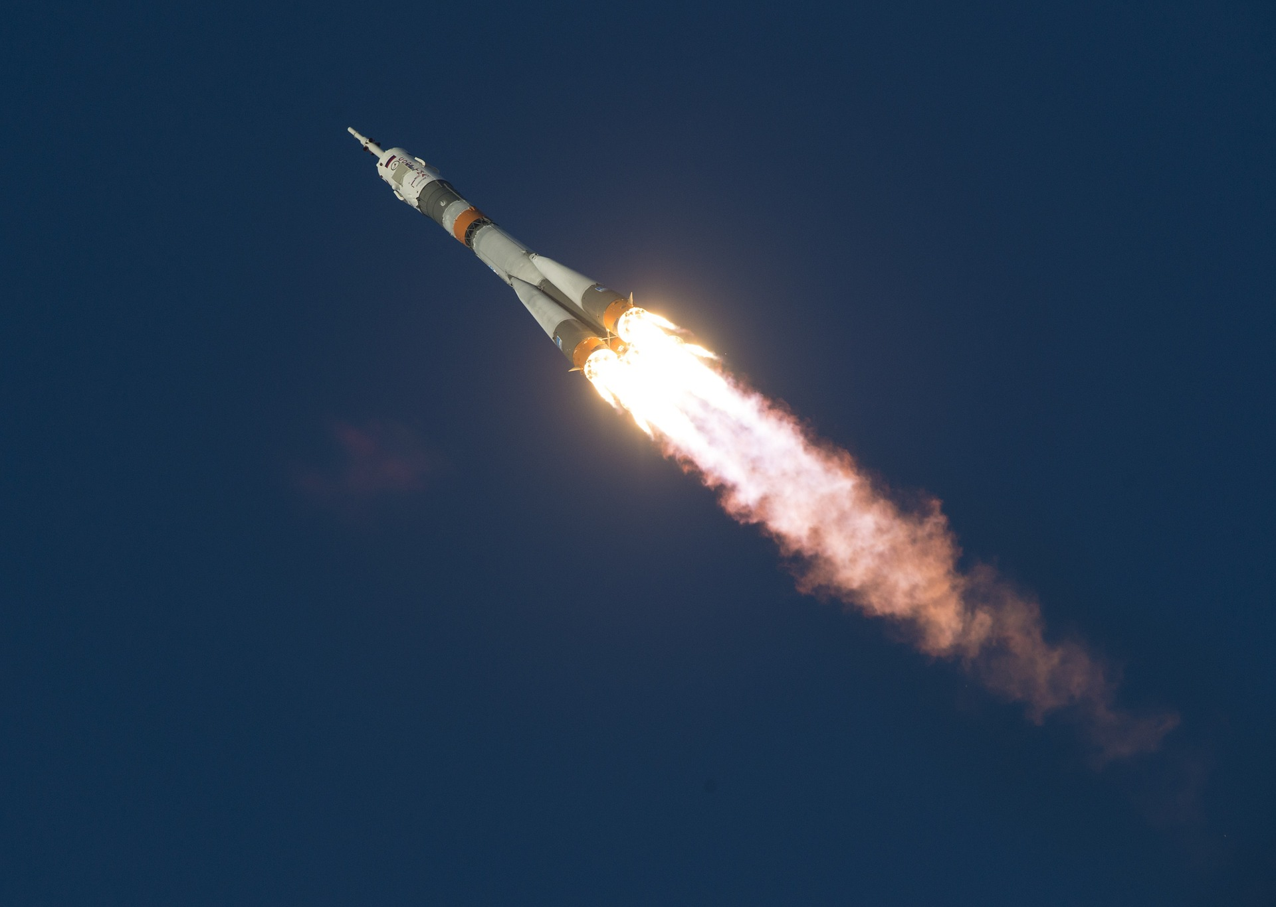
Help jij mee
om te komen tot een nieuw
MJB?
Notes:
In het kader van het punt ‘aansluiten op wat er is’ willen we je om je medewerking vragen. Want we kunnen wel een boost gebruiken … Om onderweg te gaan naar de maan, hebben we in ieder geval een raket nodig … Zodat we het volgende MJB een ‘lift off’ kunnen geven.
Wij zoeken naar activiteiten en bijeenkomsten tussen september 2018 en januari 2019 waarvan je denkt dat je daar wel de nodige bestuurders kan tegenkomen, of dat nu een bestuurscafe is of een winterhike …
Als jij iets weet waar je die kan vinden, dan willen we je vragen om die op je raket of raketjes te schrijven, zodat we kunnen zorgen datwe kunnen afstemmen en evt. de informatie over een ‘plug-en-play’ activiteit naar de juiste mensen kunnen opsturen.
Even een voorbeeldje: op 14-16 juni vindt er bijvoorbeeld de Scoutiviteit plaats in Overasselt. Die heb ik zojuist op een raketje ingevuld en die prik ik dan in de kaart van NL.

Slide 4
Notes:
In dit stuk heb je ook kunnen lezen dat er een participatie-toolkit is ontwikkeld. Deze toolkit is ontwikkeld na een reeks van masterclasses die we voor landelijke vrijwilligers hebben georganiseerd om ook zelf het voorbeeld te geven in hoe we meer participatie kunnen toepassen op alles wat er als diensten wordt aangeboden.

Slide 5
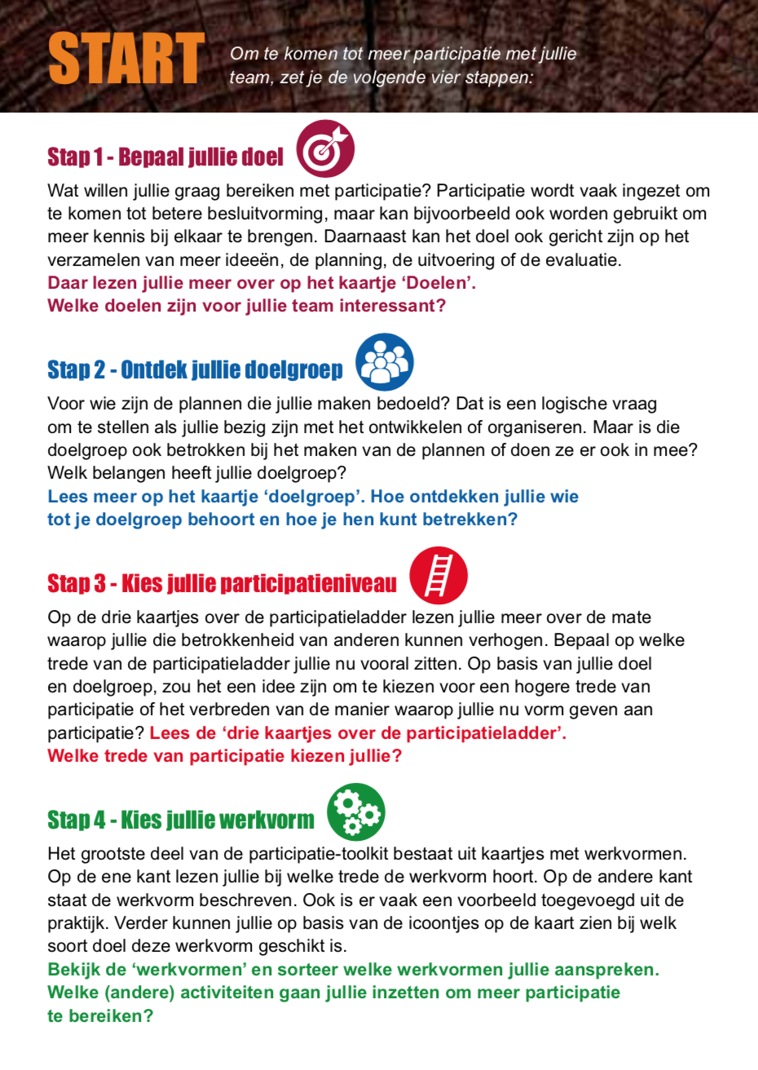
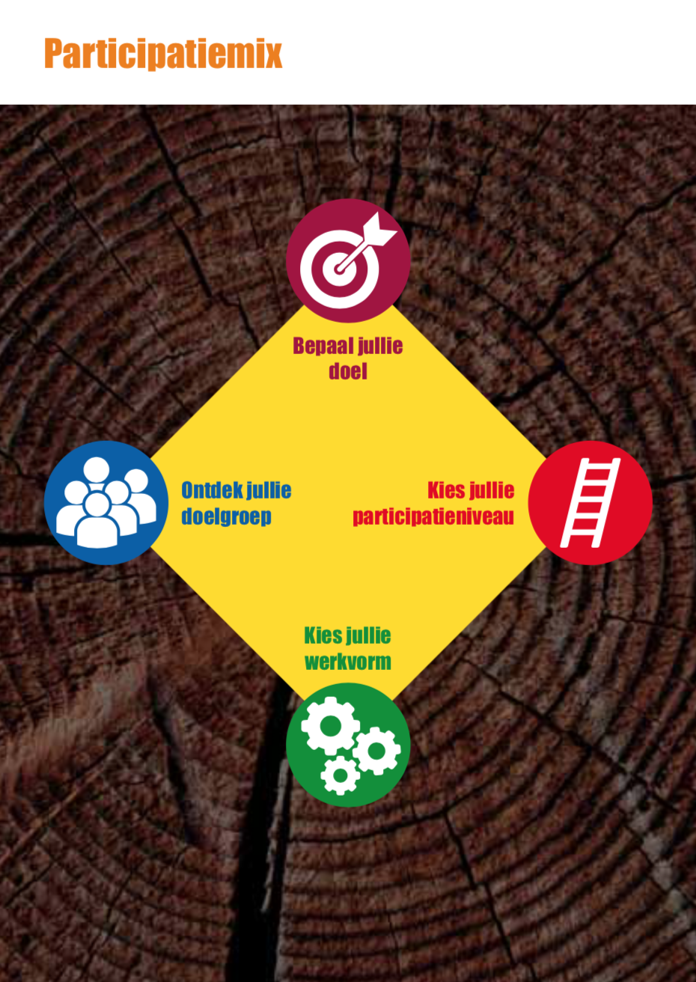
Notes:
De toolkit helpt je stap voor stap om zowel je doel te bepalen, je doelgroep, de traptrede waarop je wilt gaan werken volgens de participatieladder (dus wil je informeren, raadplegen, adviseren, co-produceren of laten (mee)beslissen) en welke leuke en inspirerende werkvormen je daarbij kan gebruiken. Uiteraard wordt dit ook aan de hand van een paar kaarten toegelicht.

Slide 6
Notes:
Hier zo maar twee kaarten (voor en achterzijde) die in de participatie-toolkit zitten. In deze participatie-toolkit zitten bijna 100 werkvormen, gerubriceerd per traptrede die je ook in je eigen regio zou kunnen toepassen. Om bijvoorbeeld een brainstorm over een bepaald onderwerp anders vorm te geven, of als jullie echt eens in een paar uur een gave activiteit in elkaar willen zetten … Een toolkit om je op ideeën te brengen of het nu voor je regioraad is of voor de regioactiviteit of …
Zodat we doen waar we voor staan, namelijk zo dat we een club zijn die mensen al van jongs af aan betrokken mensen maakt die hun stem laten horen!

Slide 7
Vul jij een raket?
Dan krijg je van ons een toolkit! ;-)
Notes:
We willen jullie vragen om op een ‘onbewaakt ogenblik’ een raketje te vullen.
Als jij die voor vertrek uit deze zaal in onze kaart prikt, dan krijg je van ons een participatie-toolkit uitgereikt. Goeie deal toch?

